Slide 1

视障人士友好的资讯辅助软件
队名：好果汁你让我疯狂

Slide 2
目录
01
02
需求分析
项目总体介绍
03
子模块设计

Slide 3
01
需求分析

Slide 4
项目背景
随着移动互联网以及信息技术的发展，大多数人可以通过手机进行出行、学习、娱乐、交流等生活活动。APP/小程序应用功能从根本上改变了生活娱乐的方式，带来了信息技术下带来的生活水平的提高。然而在考虑到大部分人群的同时，很多软件却忽视了视障人士、老年人等弱势群体，他们因为年龄或者疾病的原因，并不能很好的使用大多数的APP/小程序。技术应当能够覆盖更多需要帮助的人群，让他们享受到科技进步的成果。

Slide 5
实现目标
用户通过微信小程序进行新闻资讯的阅读，在主页浏览不同分类下的新闻摘要，点击任意新闻进入新闻详情页面进行新闻详细内容阅读，同时实现语音朗读功能。新闻阅读完毕，用户对此新闻打分发表评论。用户通过微信小程序实现拍照调用移动云图片文字识别api获取图片中文字信息，同时实现语音朗读功能。

Slide 6
02
项目总体介绍

Slide 7
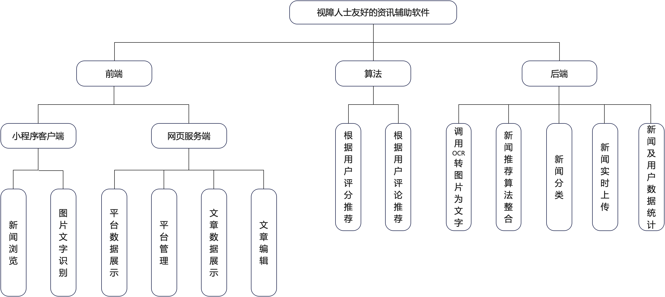
项目总体框架

Slide 8
子模块设计
02

Slide 9
服务端详细设计

Slide 10


服务端详细设计
为快速开发用于服务端的后台管理平台，选用了基于Vue的Vue-Element-Admin进行二次开发。
Vue是一套用于构建用户界面的渐进式框架。Vue-Element-Admin是一个后台前端解决方案，它基于 Vue 和 Element-UI实现。

Slide 11
服务端详细设计
01
登录鉴权
02
管理员Admin界面
03
新闻上传者Editor界面

Slide 12
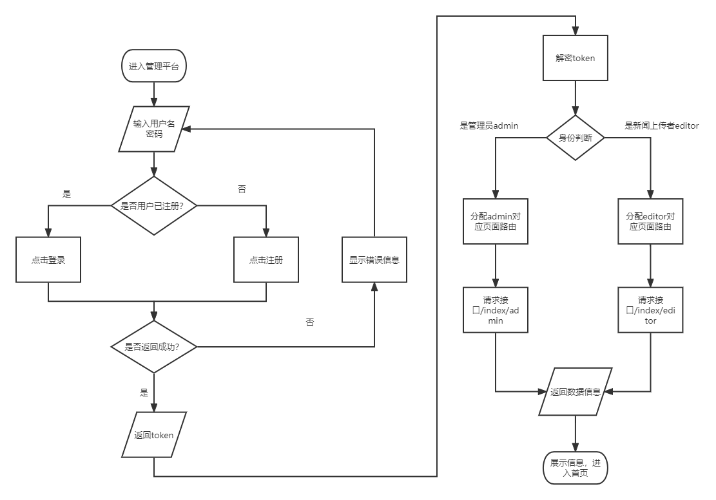
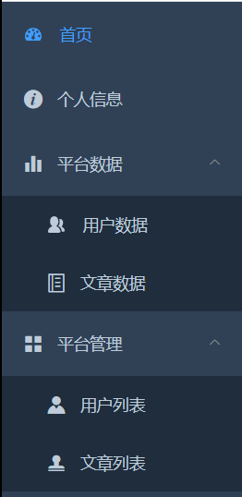
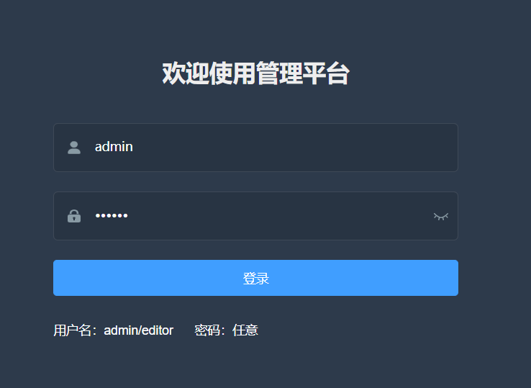
登录鉴权
当用户填写完账号和密码并经服务端验证正确后会返回一个token，通过token获取用户对应的身份组 role，动态根据用户的 role 算出其对应有权限的路由，动态挂载这些路由，跳转后在侧边栏显示。

Slide 13
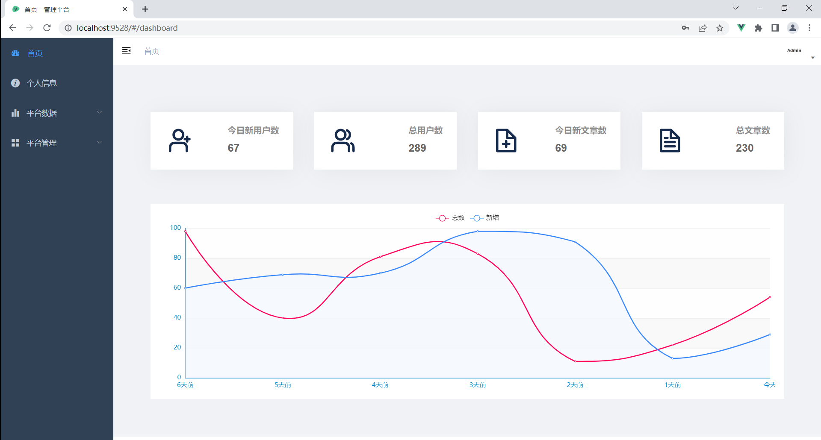
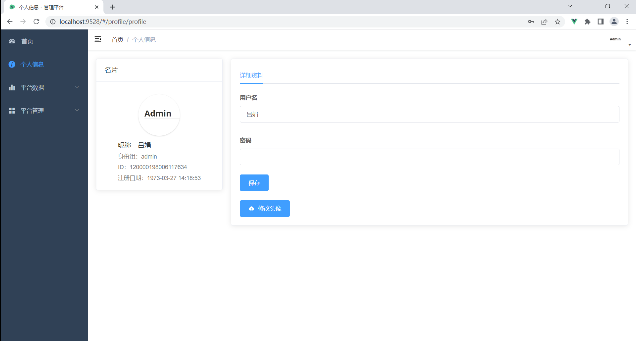
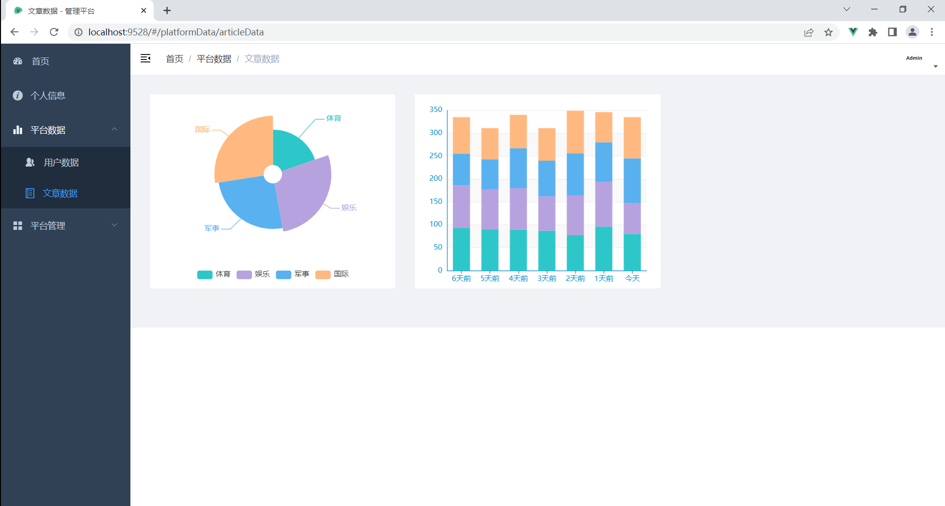
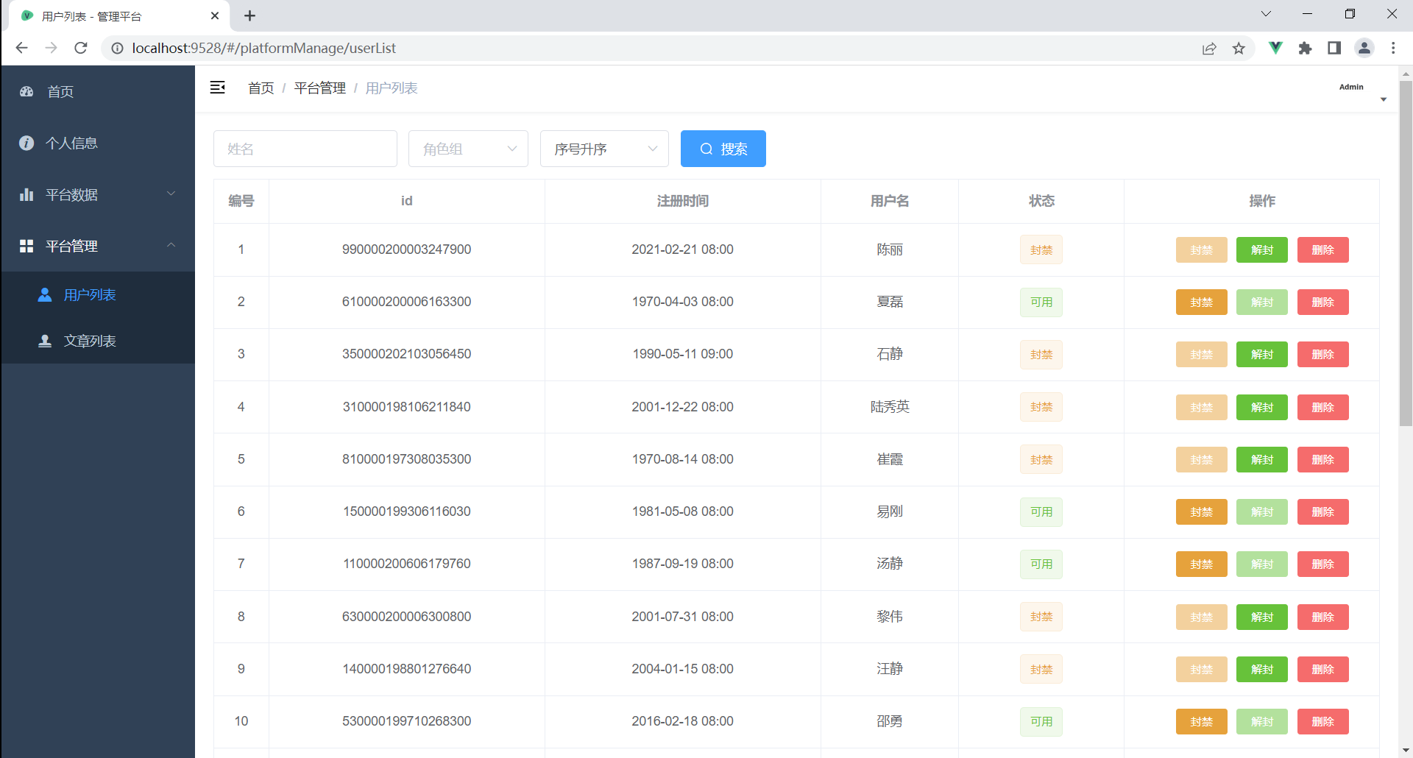
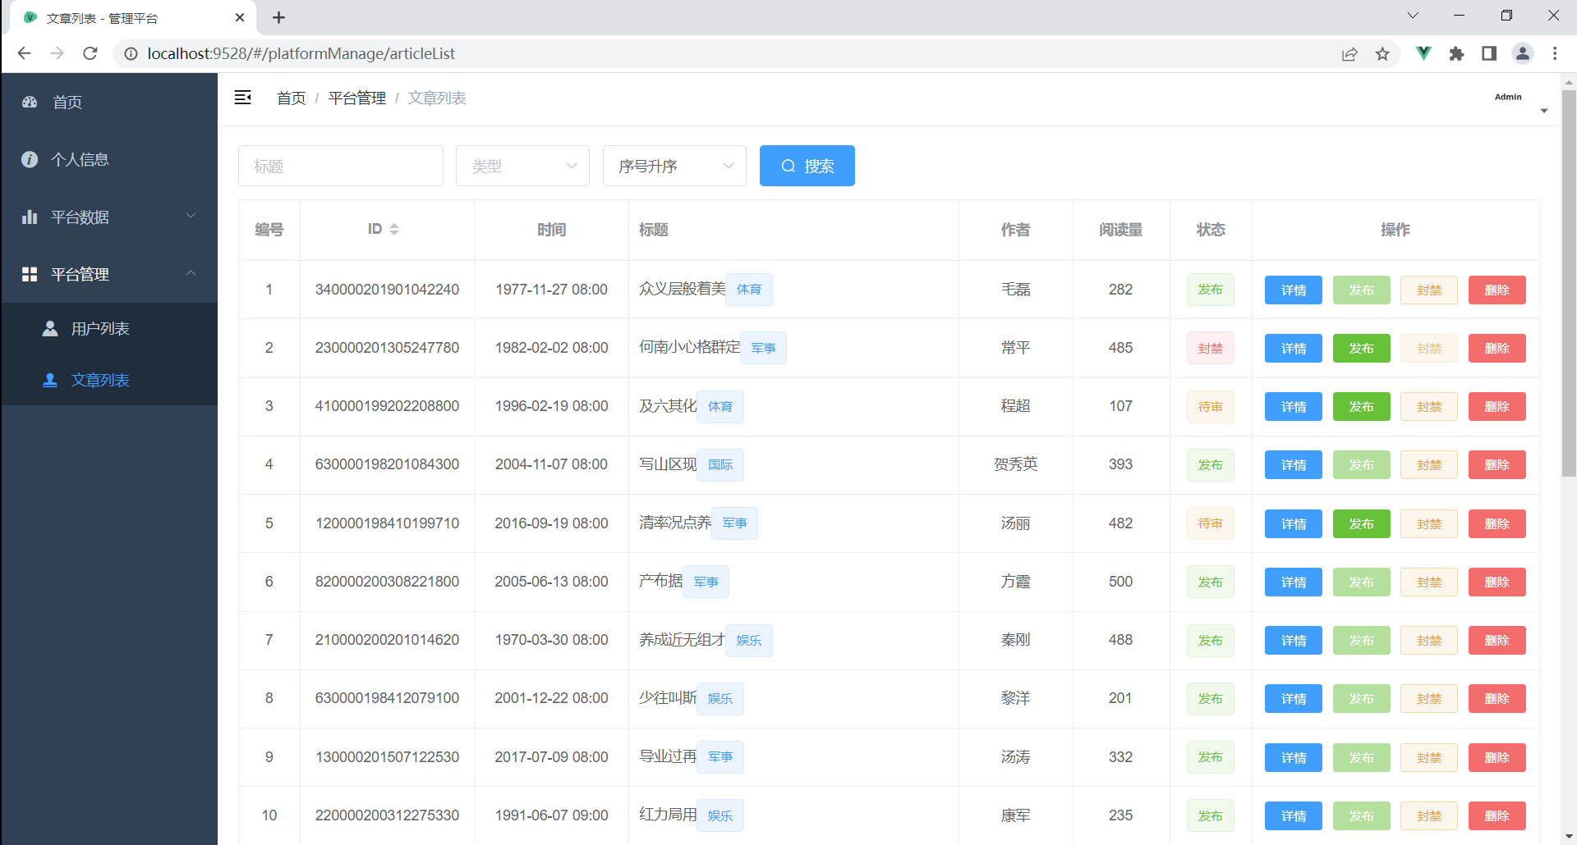
管理员Admin界面
管理员Admin的界面包括：
平台数据的概览
个人信息的修改
用户和新闻数据的统计数据
用户的信息管理、封禁解封
新闻的审批、修改

Slide 14
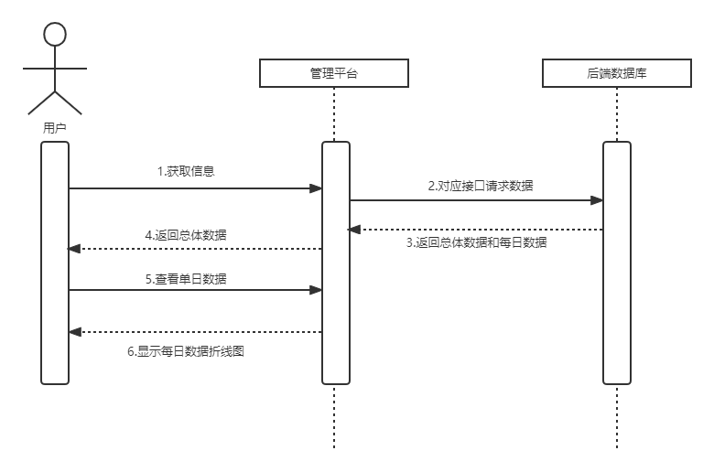
管理员Admin界面
首页平台数据概览
数据获取与显示的逻辑

Slide 15
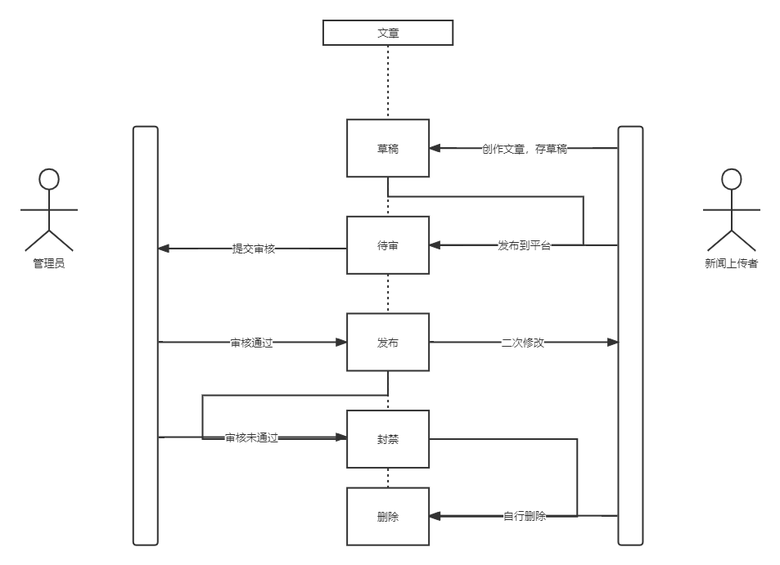
管理员Admin界面
一篇新闻文章的生命流程

Slide 16
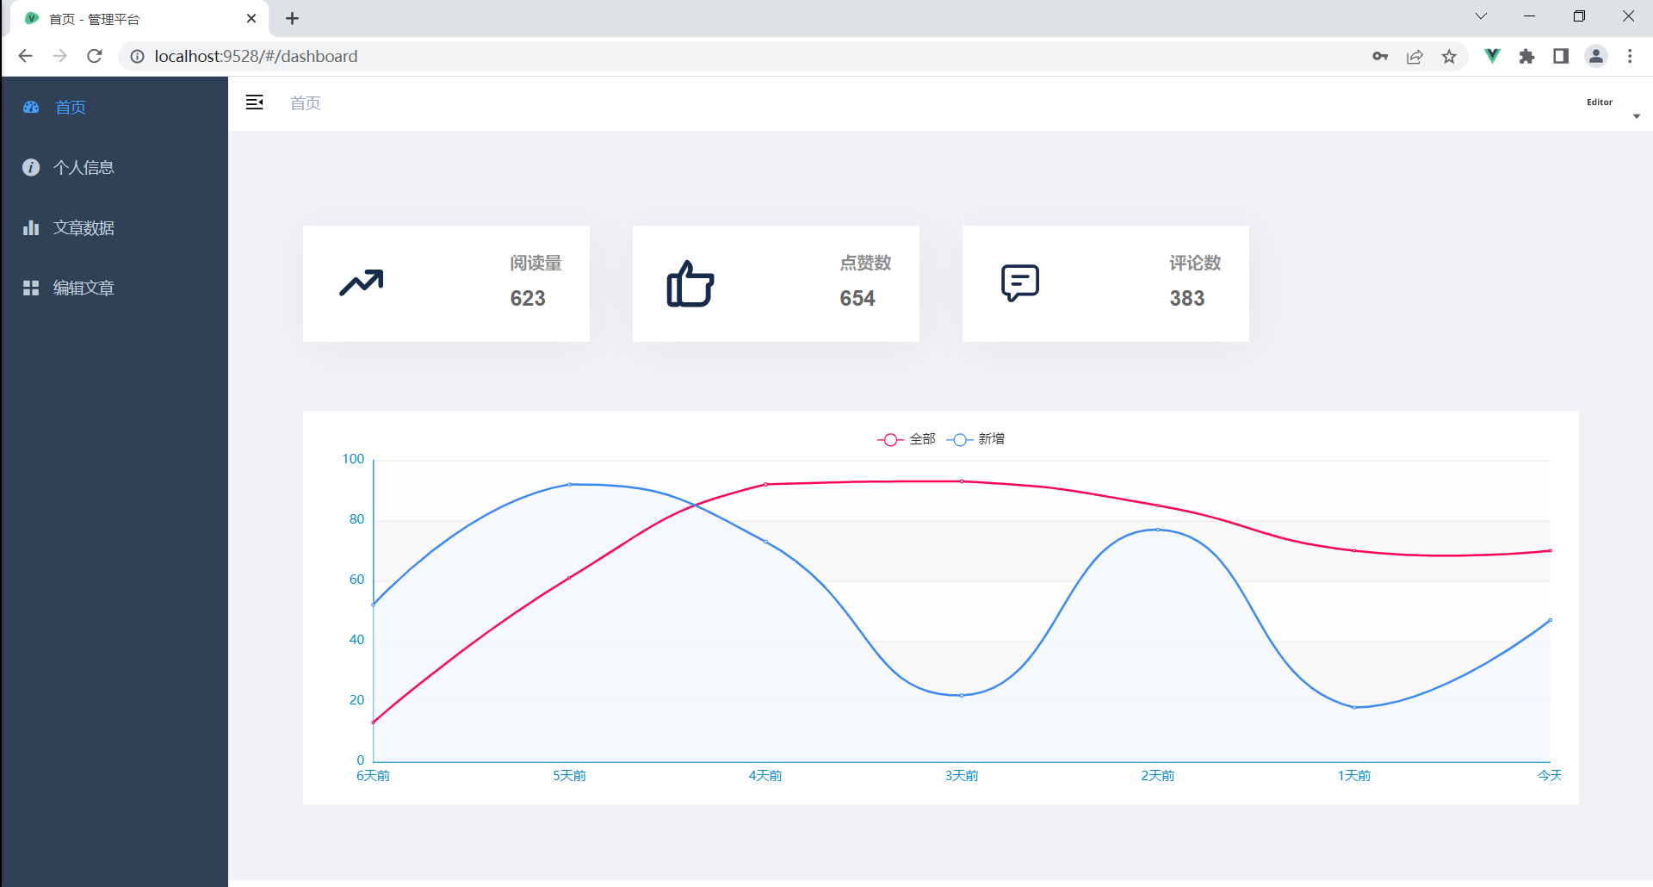

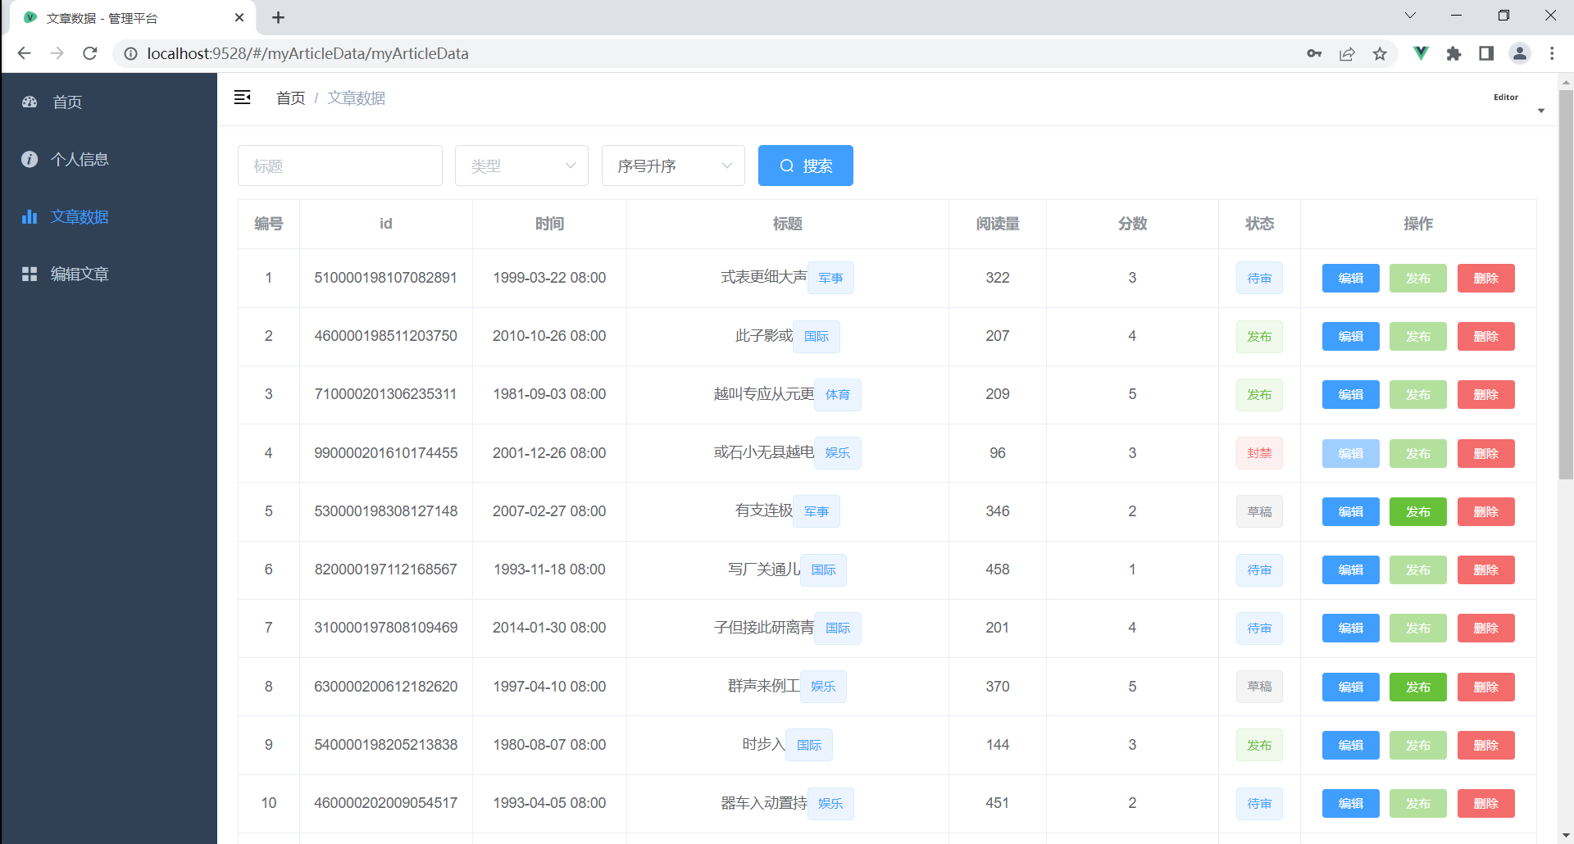
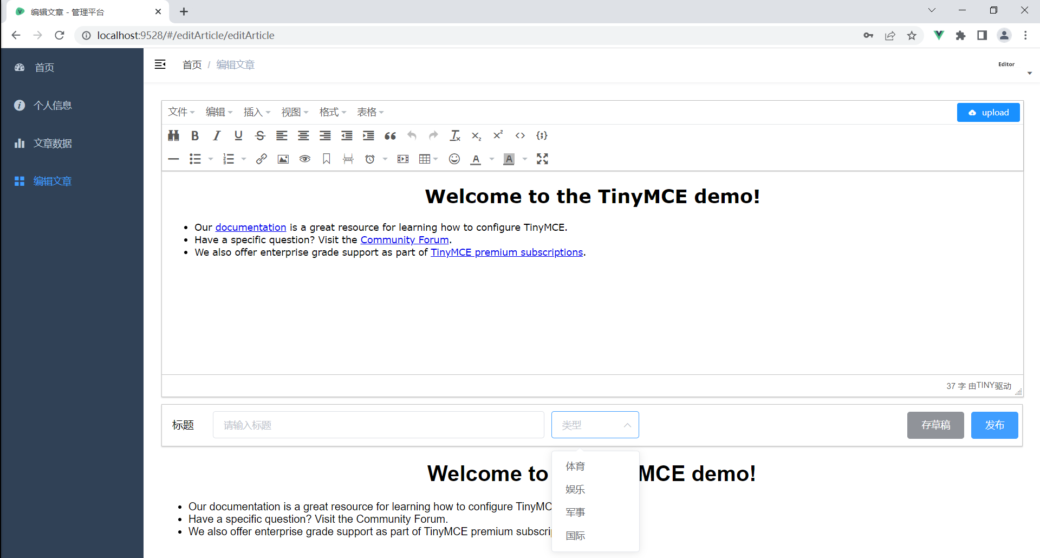
新闻上传者Editor界面
编辑Editor界面包括：
创作新闻数据的概览
个人信息的修改
新闻数据的显示与修改
在线新闻编辑与文件上传

Slide 17
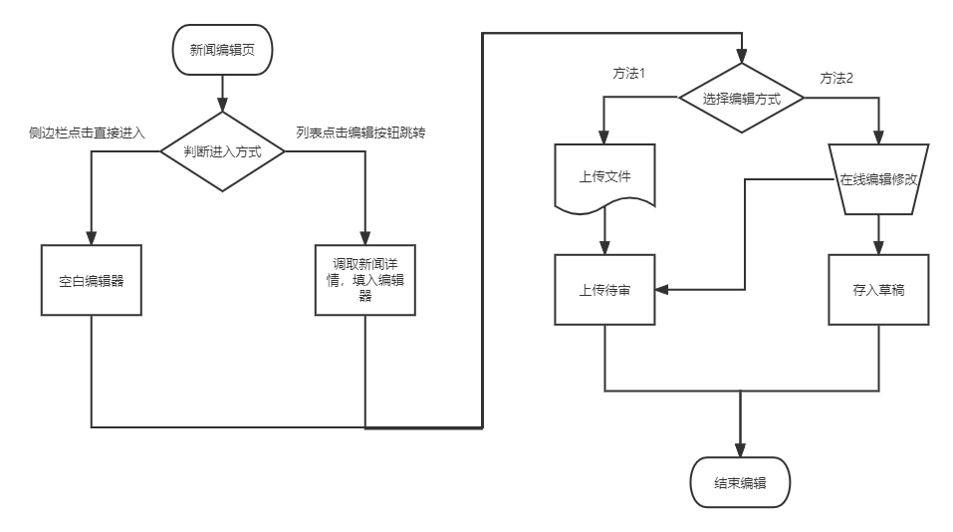
新闻上传者Editor界面
新闻文章的编辑过程

Slide 18
客户端详细设计

Slide 19


客户端详细设计
为了方便视障人士使用，我们选择使用微信小程序作为客户端。小程序不需要存储空间，不用下载、注册等一些列繁琐的操作，用户使用简洁方便，随用随走。
小程序提供了一个简单、高效的应用开发框架和丰富的组件及API，帮助开发者在微信中开发具有原生 APP 体验的服务。

Slide 20
客户端详细设计
01
用户授权登录与退出
02
新闻列表
03
新闻详情页
04
拍照识别

Slide 21
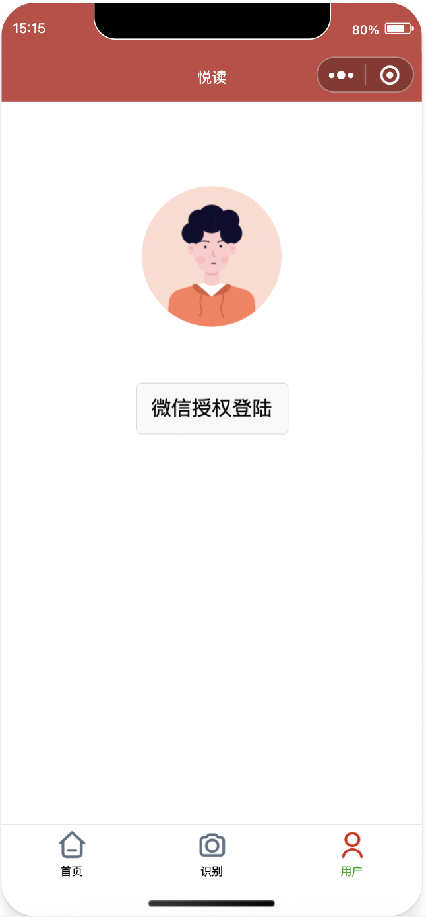
用户授权登录与退出
使用微信授权登录为视障人士提供了方便的信息注册，避免了注册用户时填写一系列个人信息的麻烦。
授权登录成功后跳转到新闻主页。

Slide 22
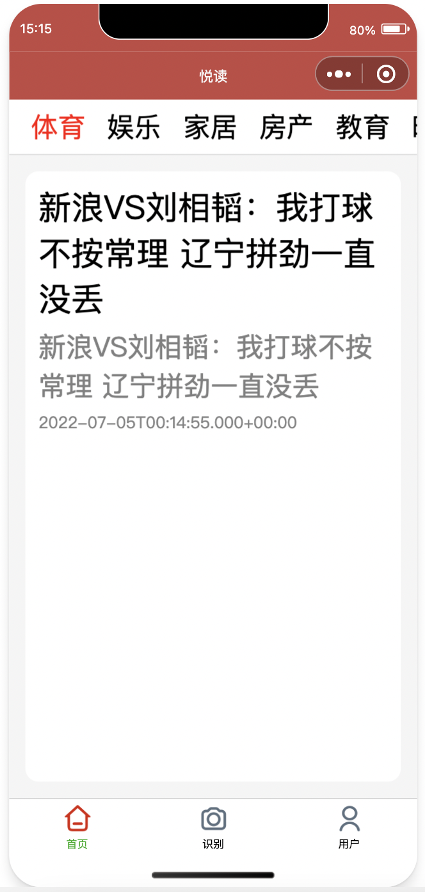
新闻主页
按不同新闻类别展示新闻，上下滑动切换新闻卡片实现同类别下新闻的切换，左右互动实现不同分类的切换，以便用户根据个人喜好选择相应类别新闻进行阅读。

Slide 23
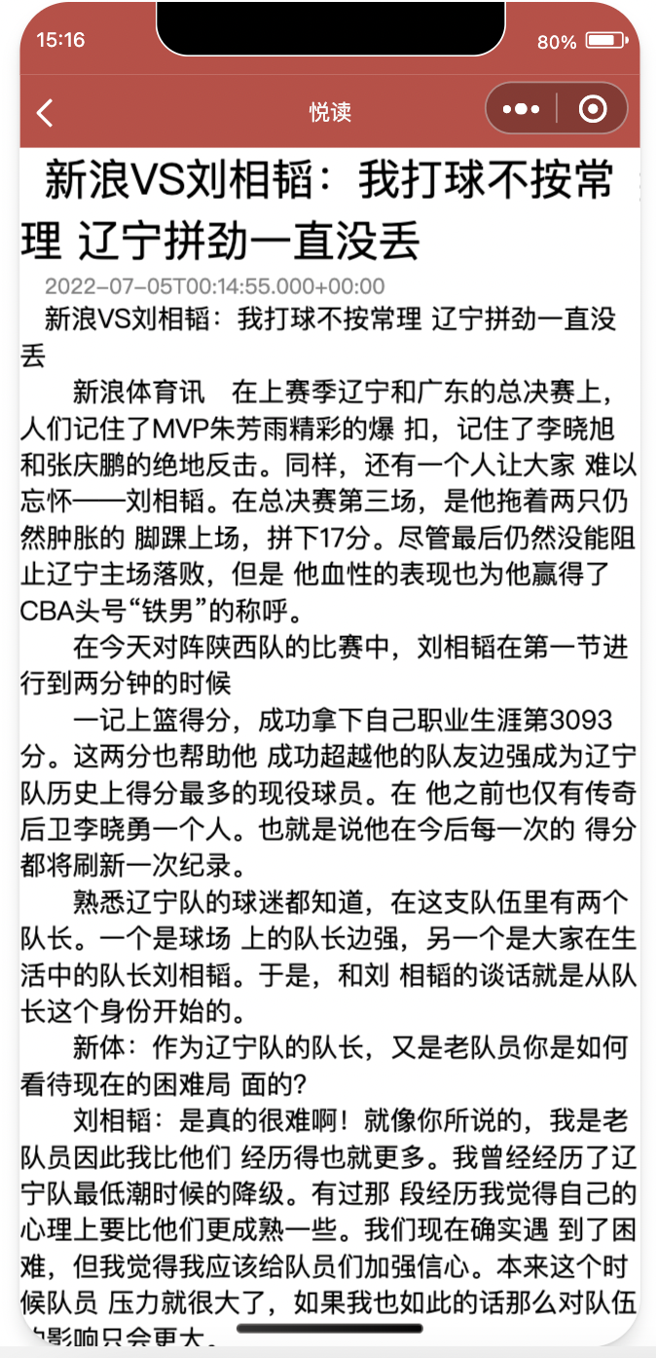
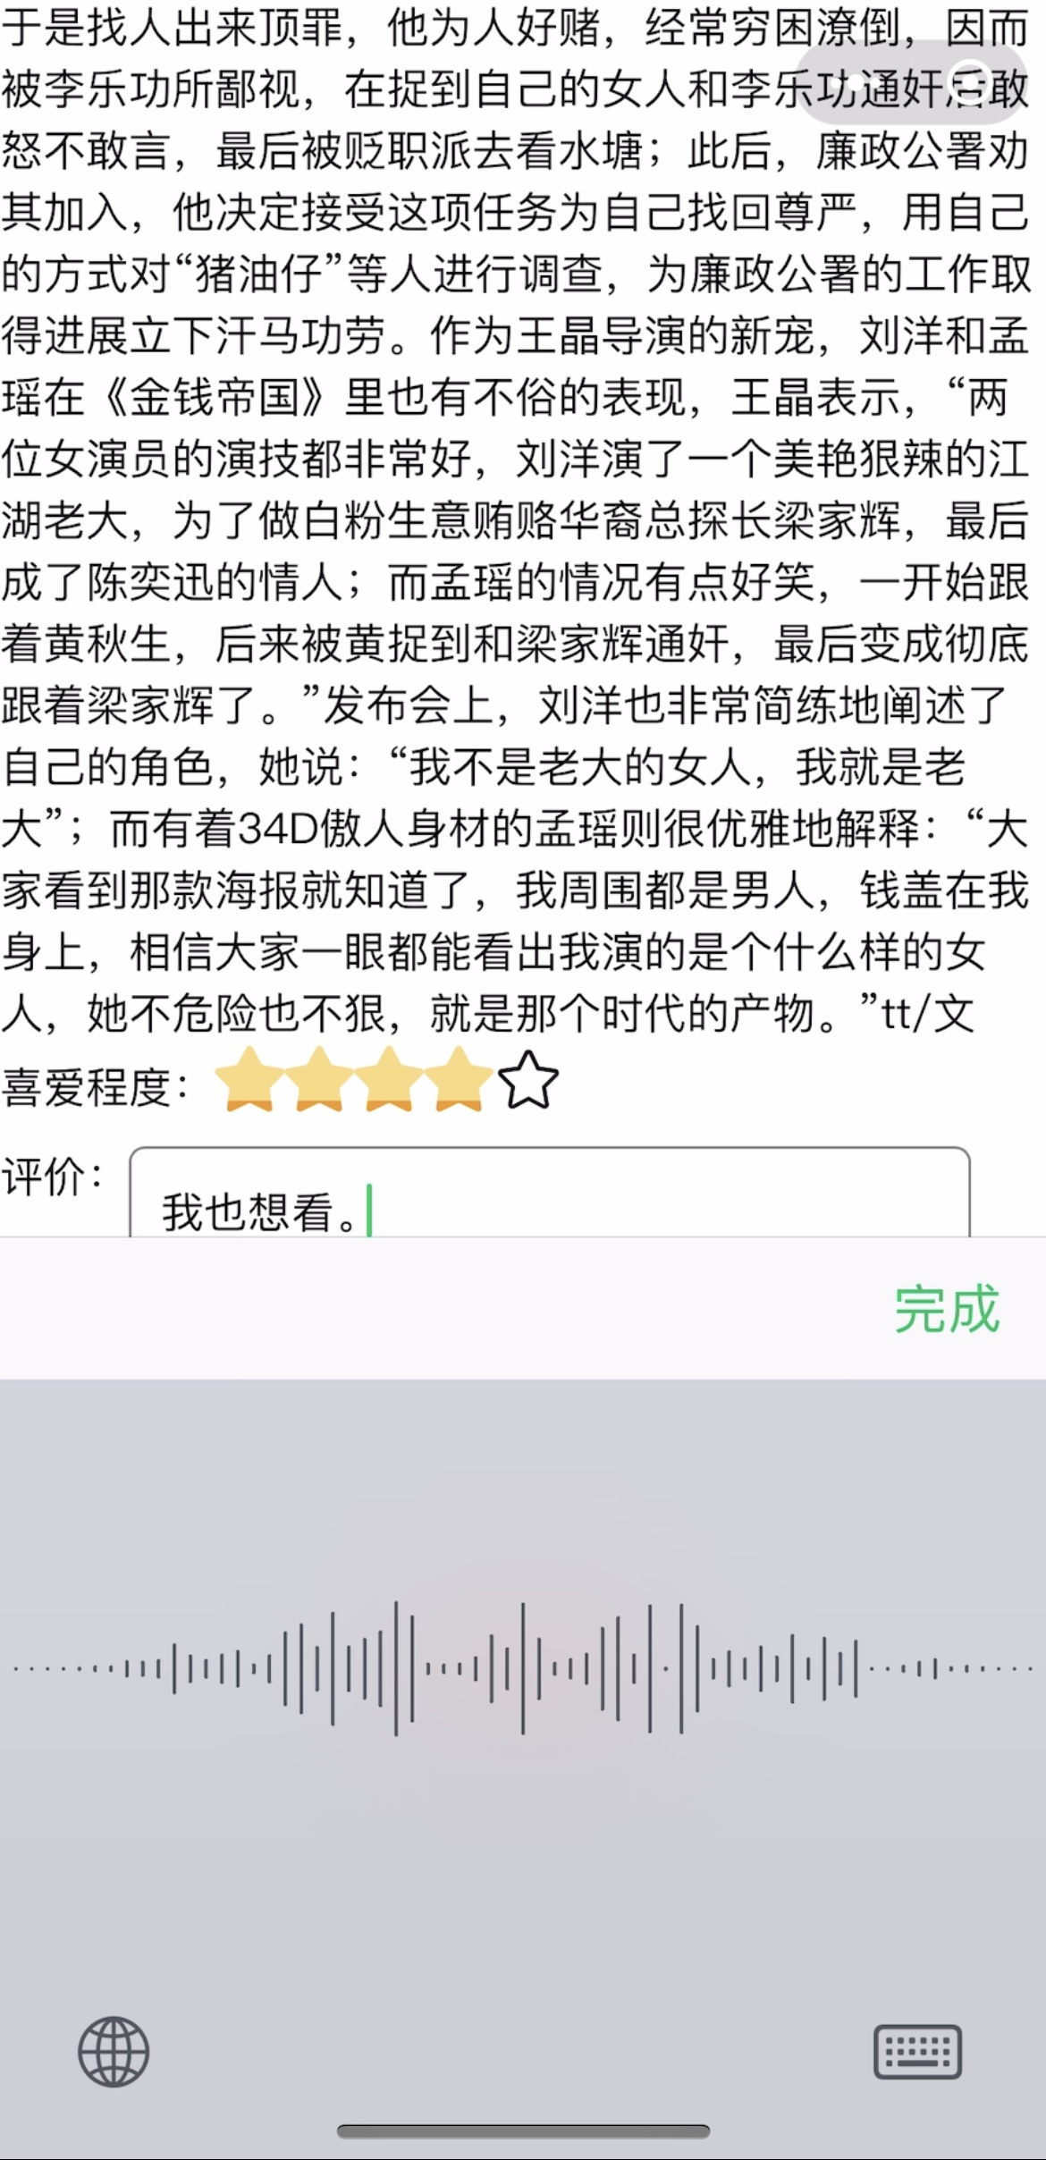
新闻详情页
点击新闻主页内任意一条新闻，即可跳转进入该条新闻详情页面。新闻详情页面，展示新闻的标题，发表时间以及新闻具体内容。通过手机阅读辅助功能，双指从页面顶部向下滑动，即可实现新闻内容阅读。操作方便简单，还可调节语速，朗读暂停与开始。

Slide 24
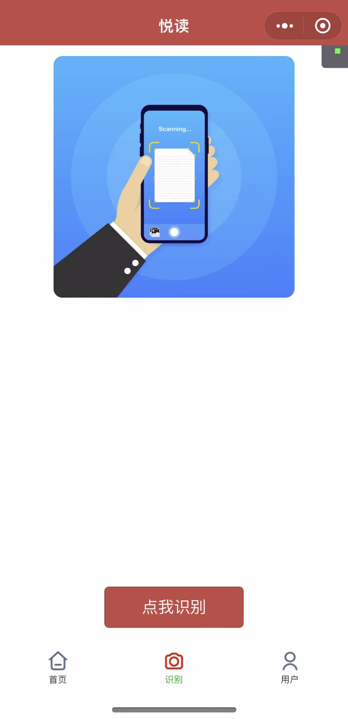
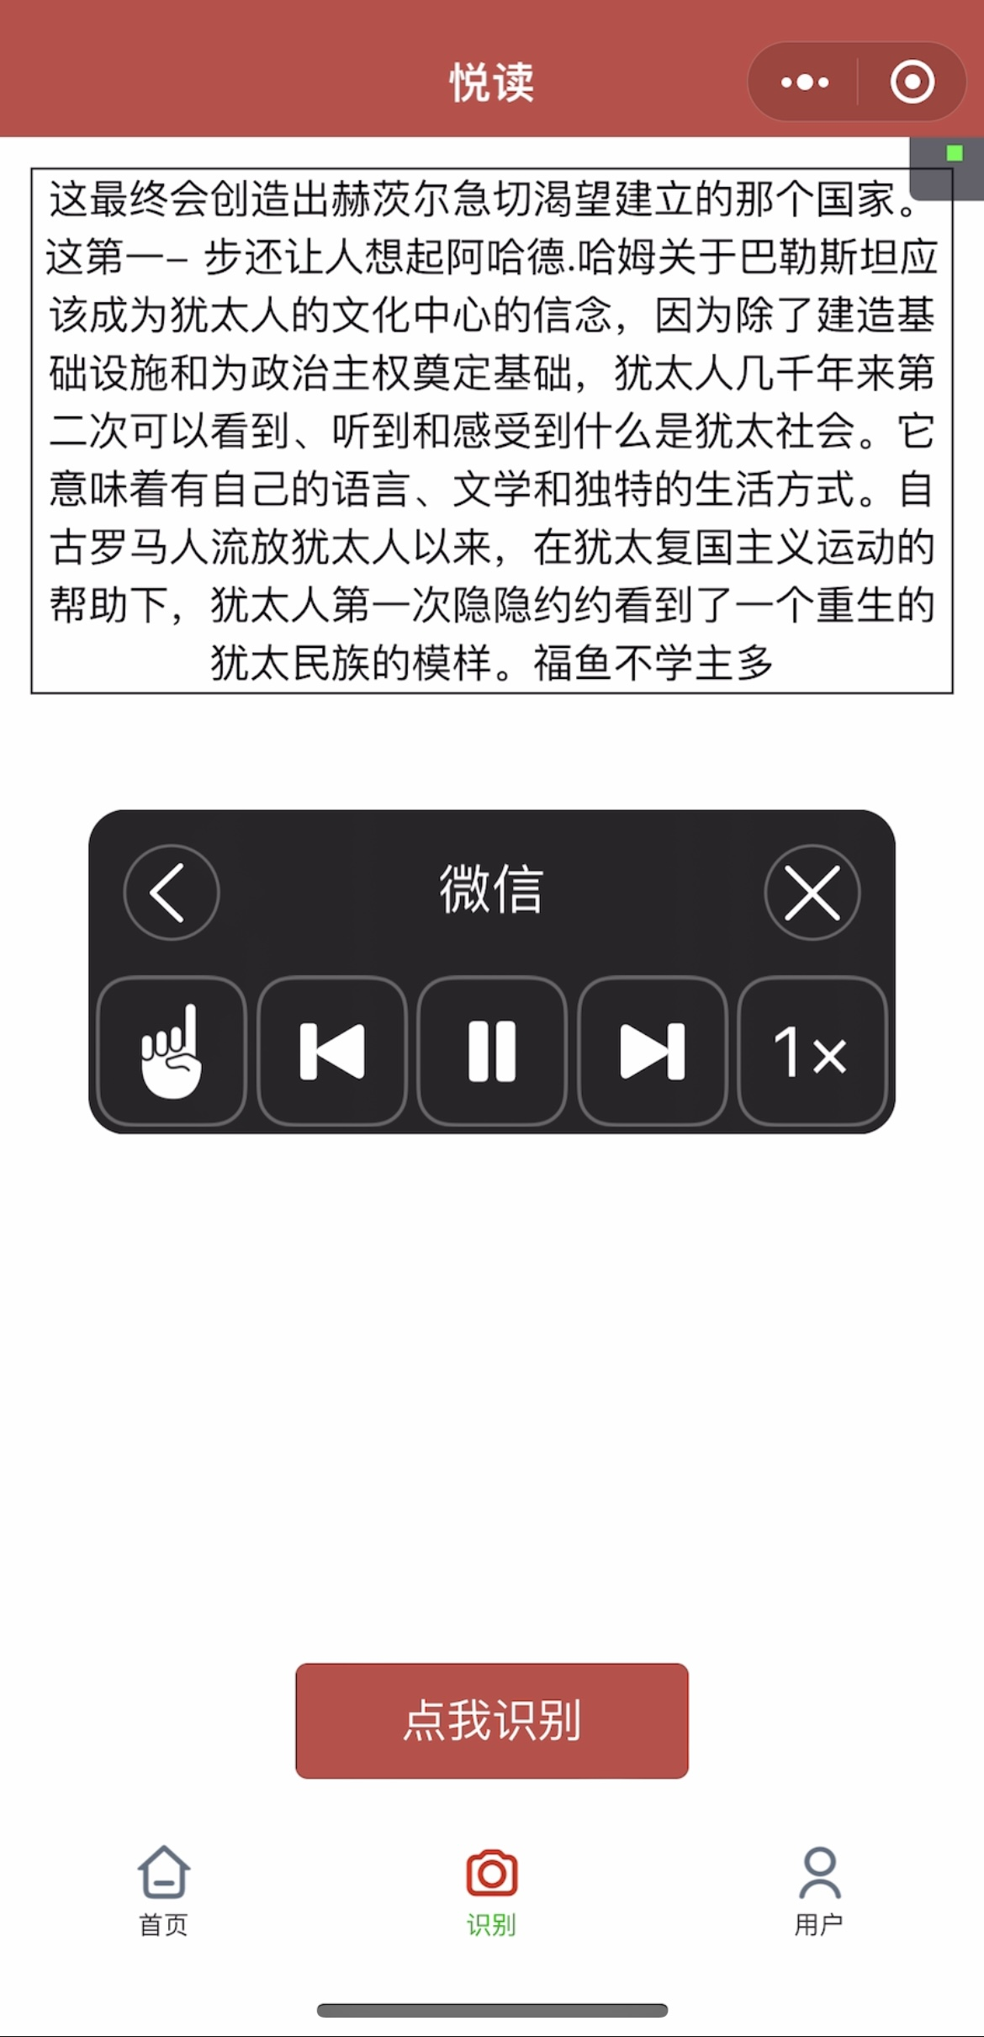
拍照识别
点击按钮拍照或从相册选择所要识别的照片，识别完成将所识别到的内容展示在框内供阅读。通过手机阅读辅助功能，双指从页面顶部向下滑动，即可实现识别内容朗读。

Slide 25
推荐算法模型详细设计

Slide 26
推荐算法模型详细设计
01
推荐算法模型总体设计
02
整体推荐逻辑流程设计
03
数据初始化及处理
04
评分推荐设计
05
评论推荐设计
06
搜索相似文章
07
返回结果

Slide 27
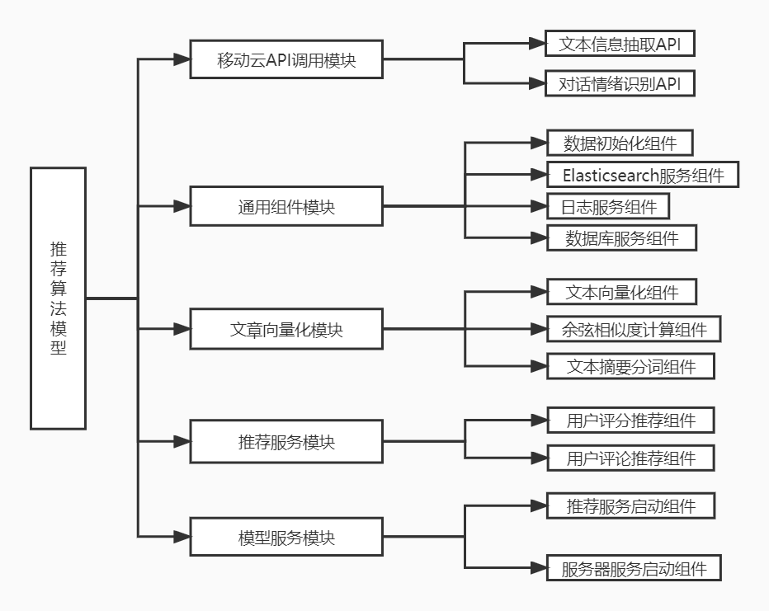
推荐算法模型总体设计
本推荐算法模型采用词嵌入+余弦相似度算法思想构造模型。根据每一位用户对新闻的评价情况以及对于每条新闻的评论情况，记录并预测用户对于不同类型新闻的喜恶情况，从而对其进行个性化的新闻推荐。
左图为本模型的总体功能架构图。

Slide 28
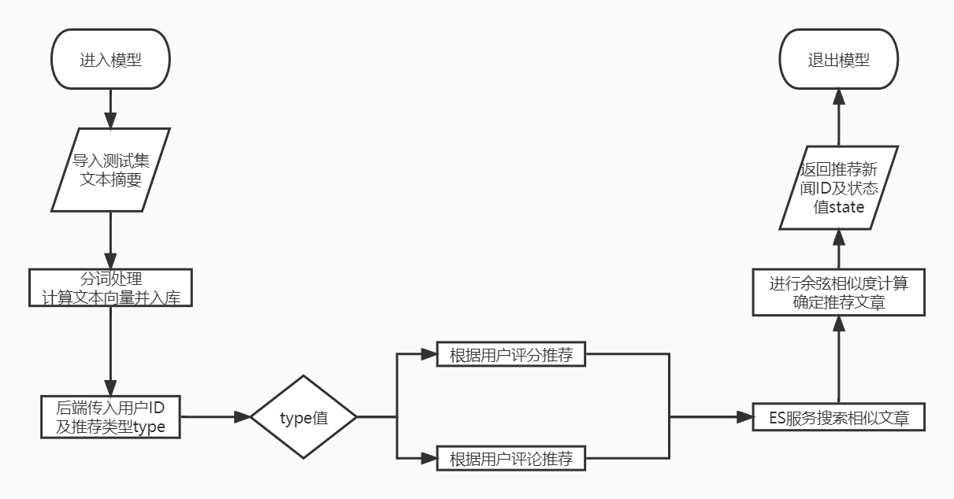
整体推荐逻辑流程设计
本模型的工作流程逻辑包括：数据初始化及处理，两种推荐逻辑，搜索相似文章，余弦相似度计算，返回结果等内容。

Slide 29
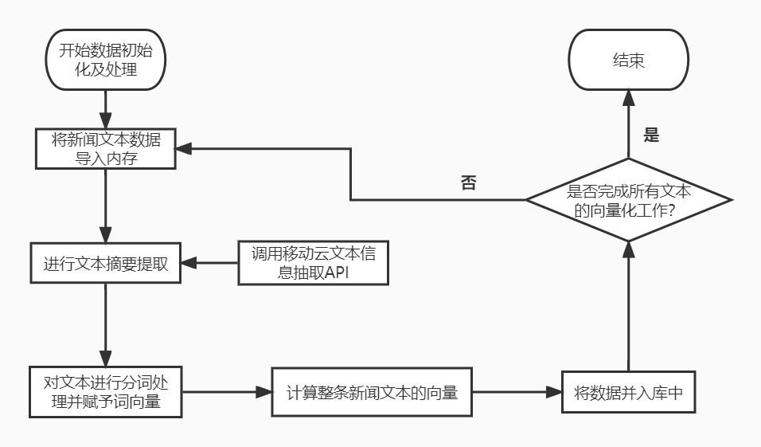
数据初始化及处理
1. 首先将测试数据集中的新闻文本导入内存。调用移动云自然语言处理基础服务：文本信息抽取API，对新闻文本进行文本摘要。
2. 提取出文本摘要之后对其进行分词处理，并根据词嵌入向量文件”2000000-small.txt“将分词转换为词向量。
3. 将该新闻的所有分词向量进行叠加运算并取其平均值，得出的结果即作为该条新闻文本的总向量。
4. 以上为对单条新闻所作的操作。对于测试集中的每条新闻重复如上操作，进行文章向量化工作并将每条文章的总向量入库。

Slide 30
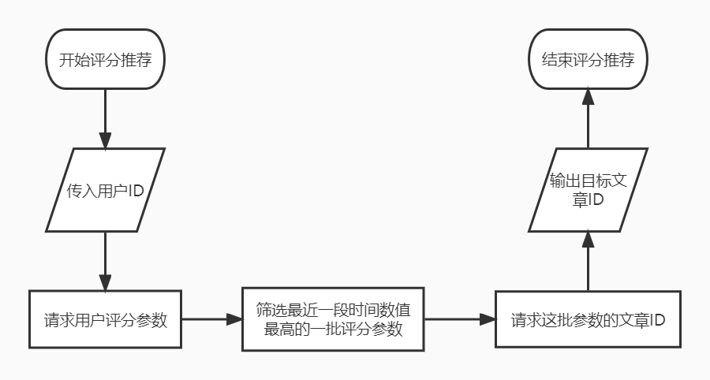
评分推荐设计
1. 根据传入的用户ID访问后端数据库，请求该用户的评分数据参数。
2. 将各个评分数据按照打分时间进行倒序排序，筛选出该用户最近时间段评分最高的一批新闻。
注：将评分数据按照打分时间进行倒序排序，目的为筛选掉评分较高但评价时间较为久远的一批数据，让筛选出的目标新闻具有时效性，从而使得推荐结果更加准确和个性化。
3. 将这批新闻设置为目标新闻，后续程序将以目标新闻为样本搜寻相似新闻进行推荐。

Slide 31
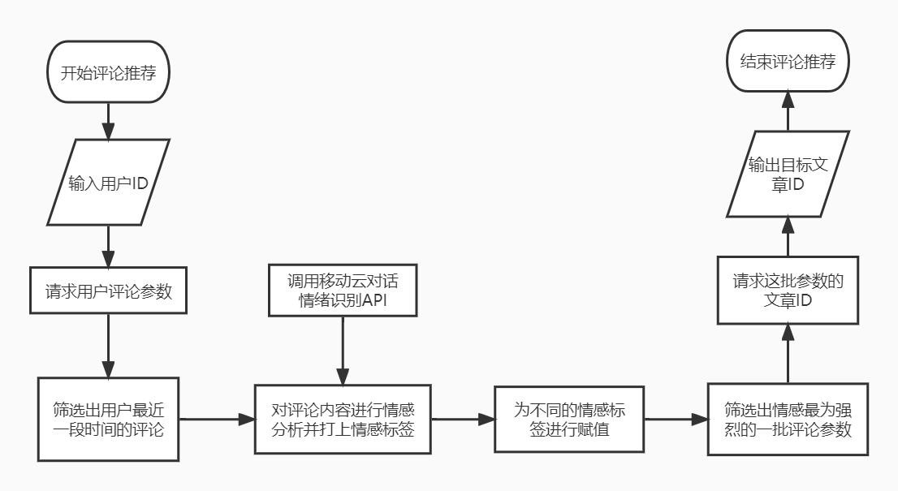
评论推荐设计
1. 根据传入的用户ID访问后端数据库，请求该用户的评论数据参数。
2. 将各个评论数据按照评论时间进行倒序排序，筛选出该用户最近时间内的一部分评论。
3. 调用云服务接口：移动云自然语言处理基础服务：对话情绪识别API，对评论内容进行分析并打上情感 标签。情感标签说明：根据对话情绪识别API，该接口将会返回5个值，分别对应5种文本的情感标签：正面情绪：感谢(0)、愉快(1)；中性情绪(2)；负面情绪：抱怨(3)、愤怒(4)。
4.根据每条新闻情感标签上的标记分别赋值，筛选出评论情感最为强烈的一批新闻作为目标新闻，后续程序将以目标新闻为样本搜寻相似新闻进行推荐。

Slide 32
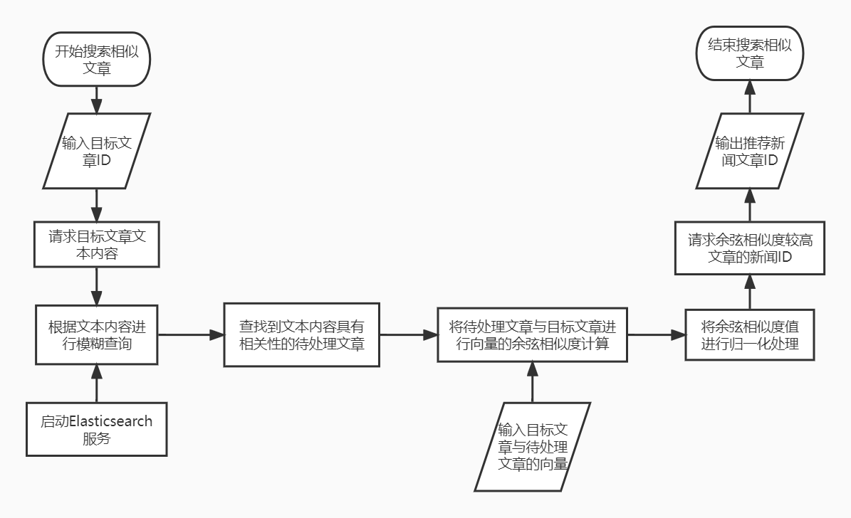
搜索相似文章
1. 确定目标新闻之后，访问获取目标新闻文章的文本内容。
2. 根据目标新闻文本内容进行模糊查询，寻找文本内容较为相似的一批待处理新闻文章。
3. 将目标新闻的向量与待处理新闻文章的向量进行余弦相似度的计算，并进行归一化处理，使相似度值归一到区间[0,1]。
4. 将相似度值排名前一定数量（本项目暂定取10）的新闻文章提取其文章ID，标记为推荐新闻文章。

Slide 33
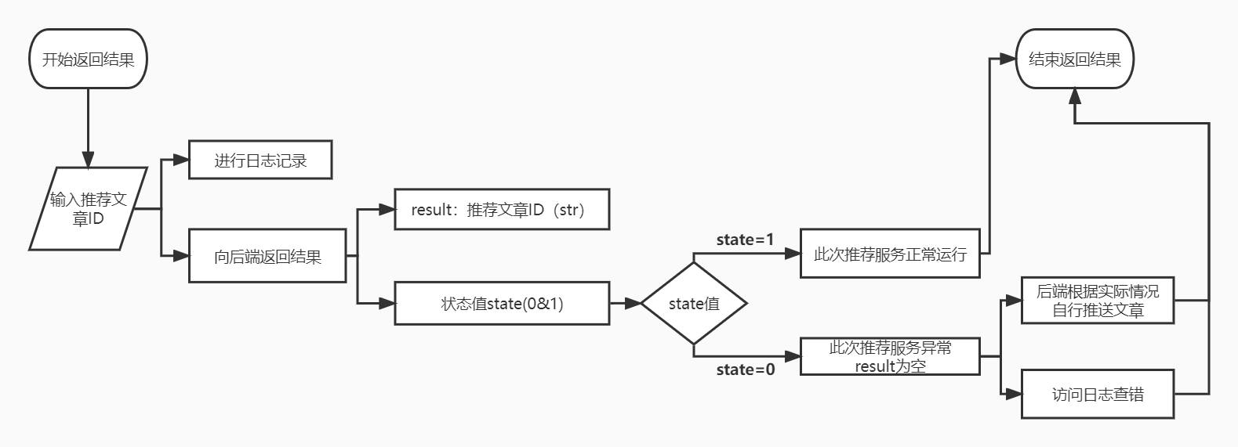
返回结果
确定所推荐的新闻文章ID之后，向后端进行结果返回，并进行日志记录。
返回值为：{"result": ['256822',....,'287006'], "state": 1}
result为推荐文章ID（str），共十个。
state为状态值（int）：值为1表示推荐服务正常运行：值为0表示推荐服务异常，需后端根据情况向用户自行推荐新闻。

Slide 34
后端详细设计

Slide 35
后端详细设计
01
用户登录、鉴权
02
新闻上传
03
文章分类
04
调用新闻推荐算法
05
调用OCR服务
06
点击量存储
07
整合其他模块
08
优点

Slide 36
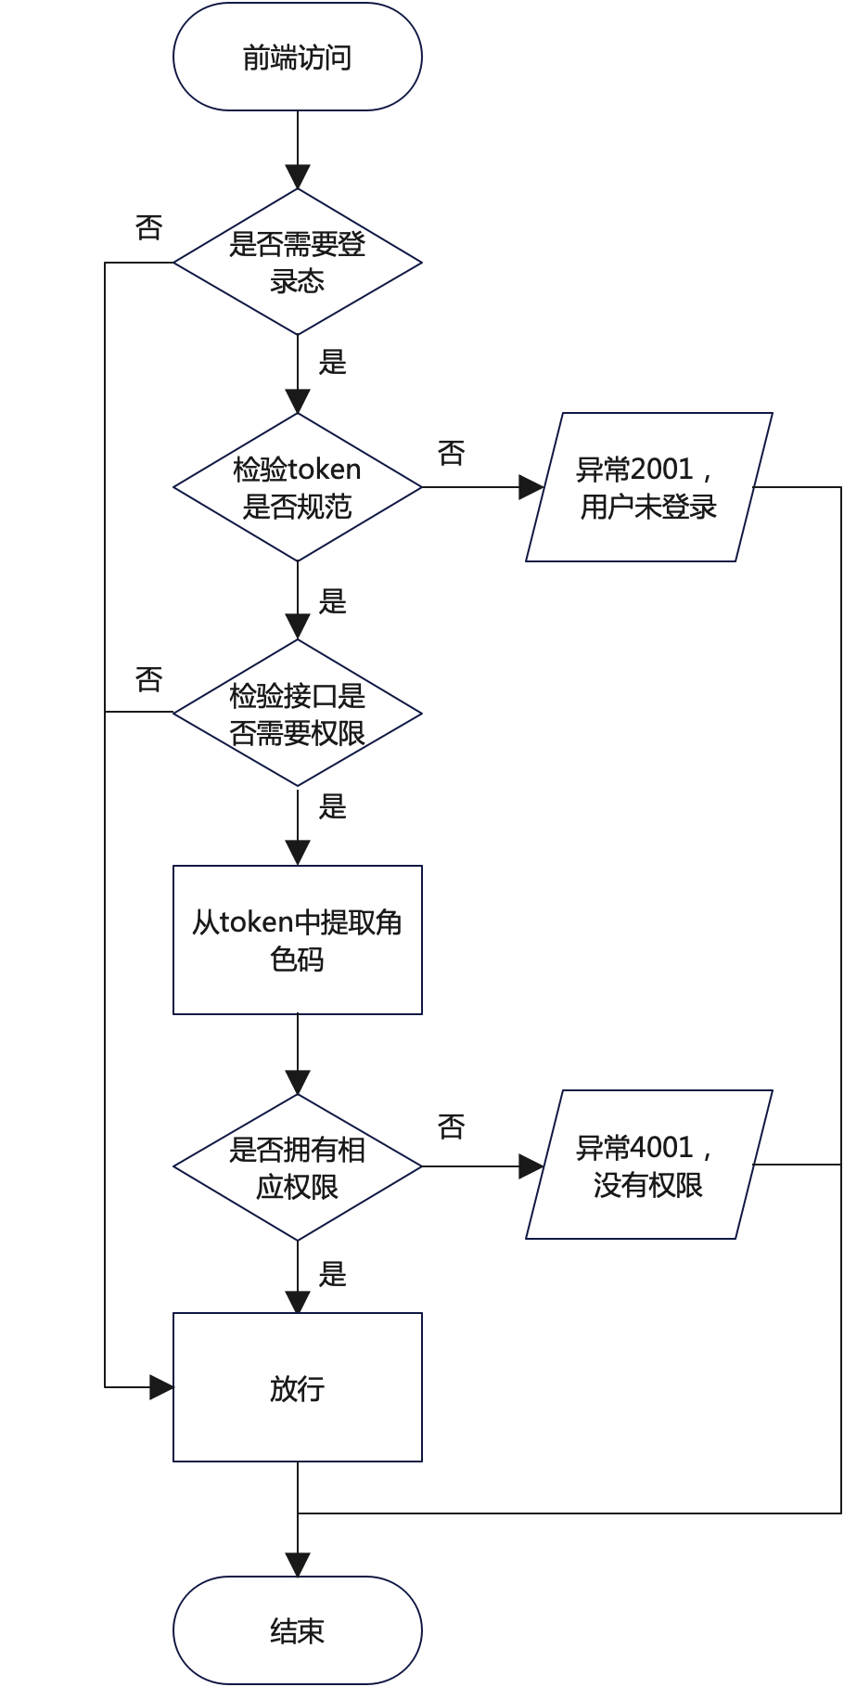
用户登录、鉴权
用户鉴权
当用户访问需要鉴权的接口时，Springsecurit会对请求进行拦截。
（1）查看请求头中带有的token是否符合规范，若不符合抛出异常，否则根据token获取用户权限；
（2）判断与接口所需权限是否相符，若没有该权限则抛出异常，否则进行相应的访问。

Slide 37
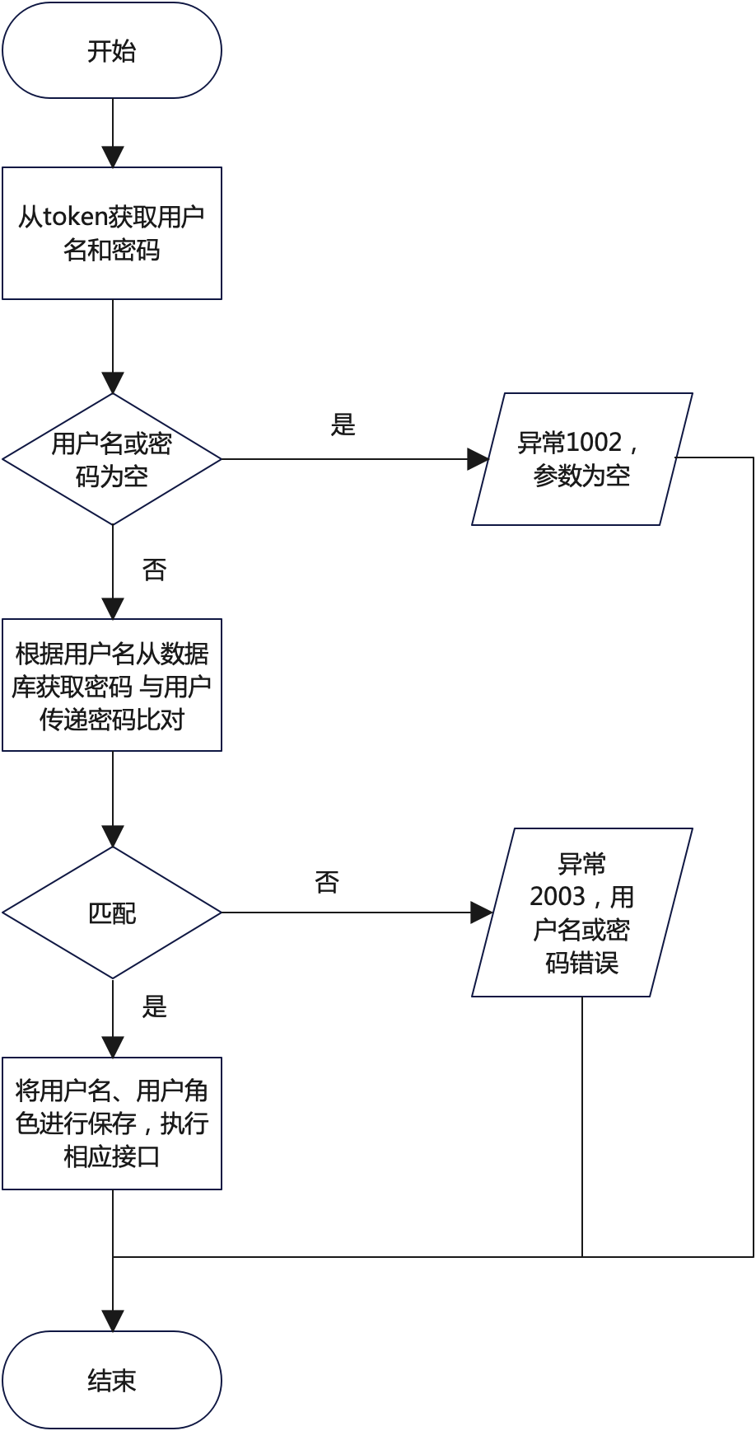
用户登录、鉴权
editor、admin登录
（1）后端接收用户输入的用户名和密码，当用户登录时首先校验用户名或密码是否为空，若为空则抛出异常。
（2）若不为空，根据用户的用户名在数据库中进行查询，若未查询到或密码不匹配则抛出异常，否则根据用户的用户名，角色代码生成token并返回。
数据库中的密码均采用BCrypt进行加密，并进行加盐操作，安全性高。

Slide 38
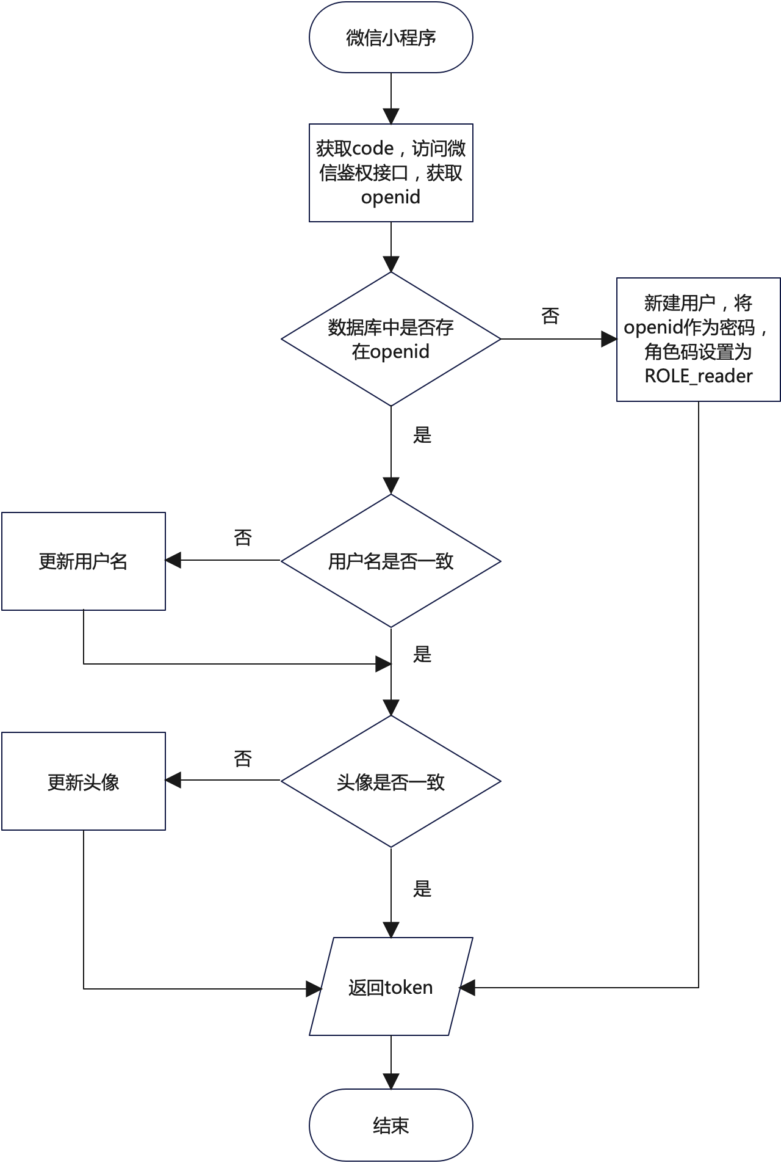
reader登录
用户登录、鉴权
当reader注册/登录时，接收用户名，code，头像地址三个参数。
（1）首先需要根据code调用微信的鉴权接口获取用户的唯一标识，以便于数据库中的用户信息能和微信中的相关信息相统一。
（2）根据返回的用户唯一标识openid查询数据库中是否有与之匹配的用户，如果有则进一步判断用户的用户名，头像是否需要更新；如果没有则将openid作为密码，新增用户并进行存储。

Slide 39
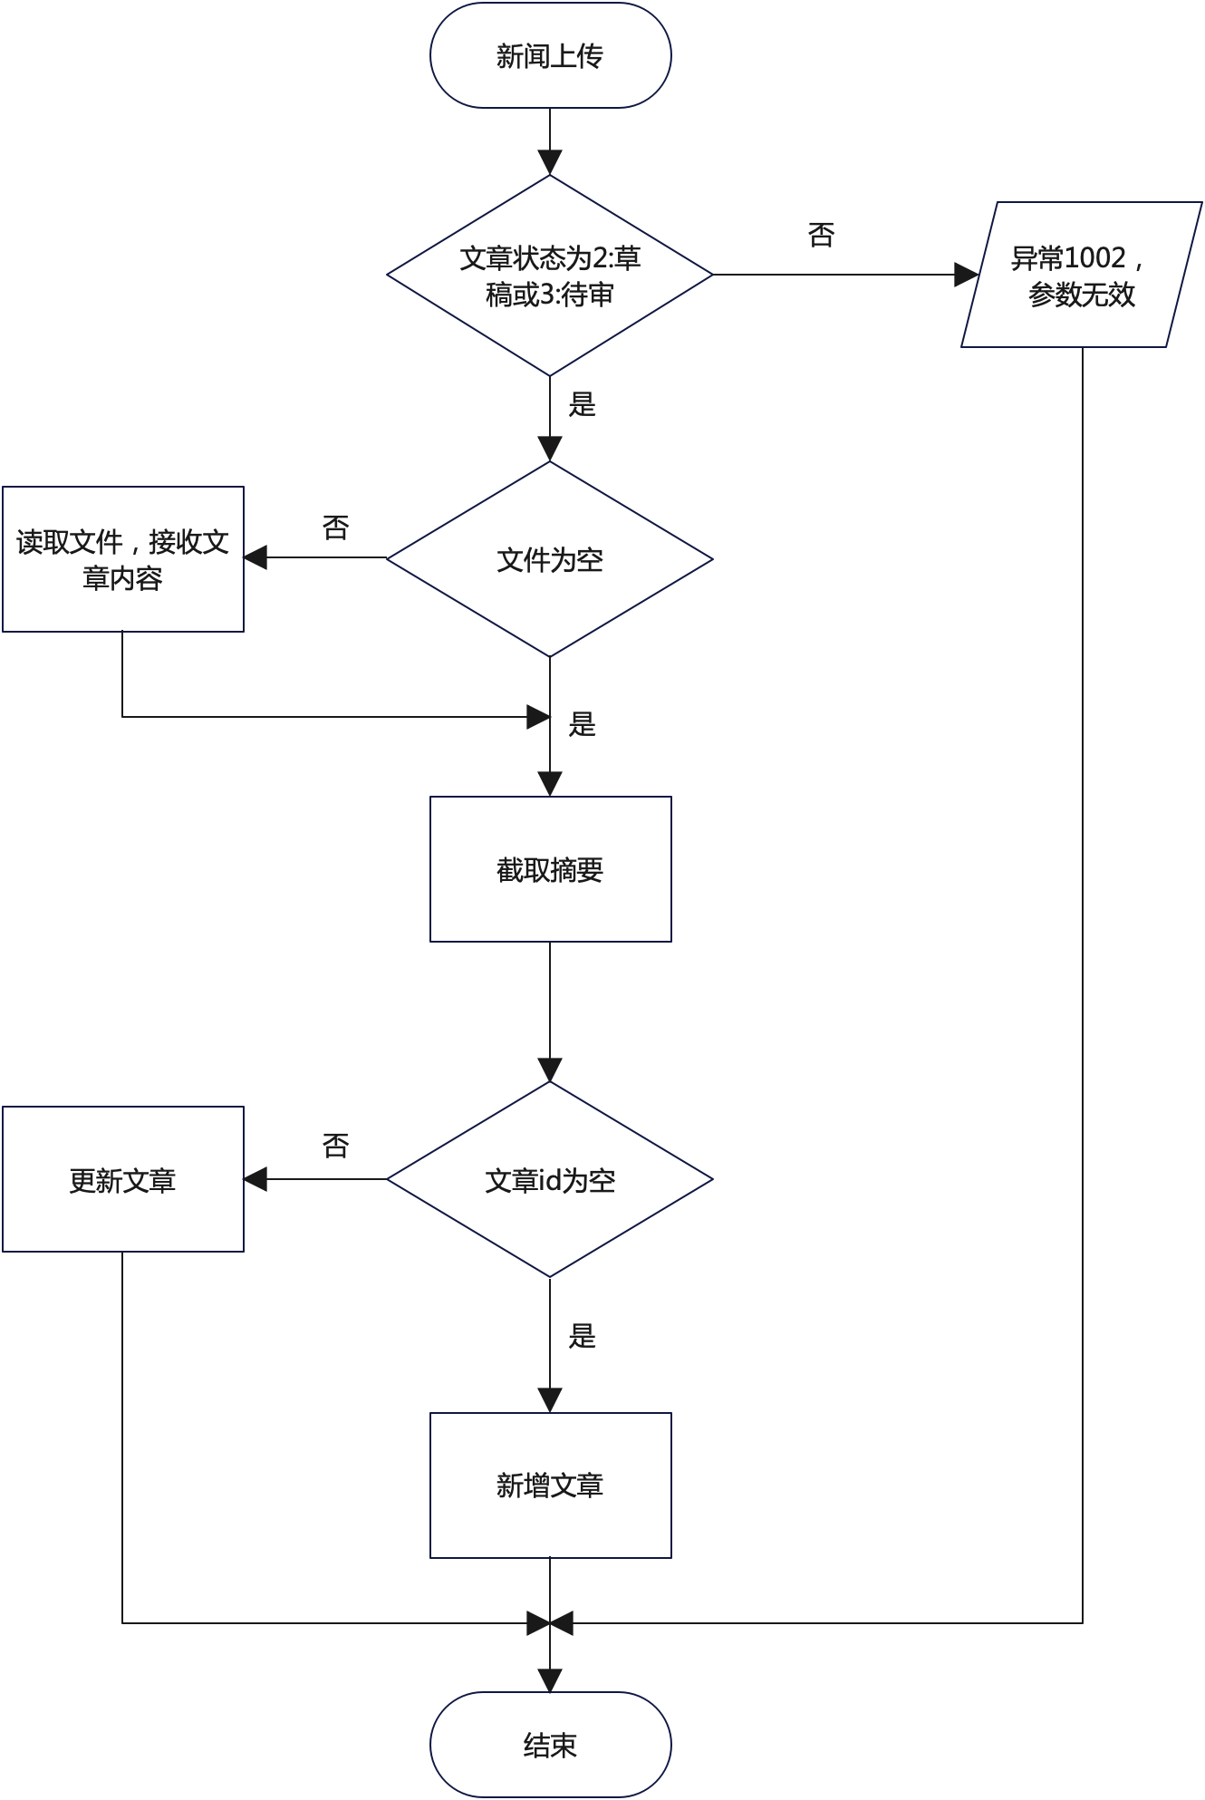
新闻上传
（1）当编辑者上传文章时，将携带文章标题title, 文章类型IDtypeId, 文章状态status,文章ID id, 文章内容content/文章文件file，其中文章状态必须携带。
（2）若文章状态不为草稿或待审则抛出异常。之后判断用户是否以文件形式上传文章，若是则调用相关工具类读取内容，否则将content作为文章内容。
（3）判断文章ID是否为空，若ID为空说明是editor新增的文章，进行添加操作，否则说明是editor在编辑之前保存的文章，进行修改操作。

Slide 40
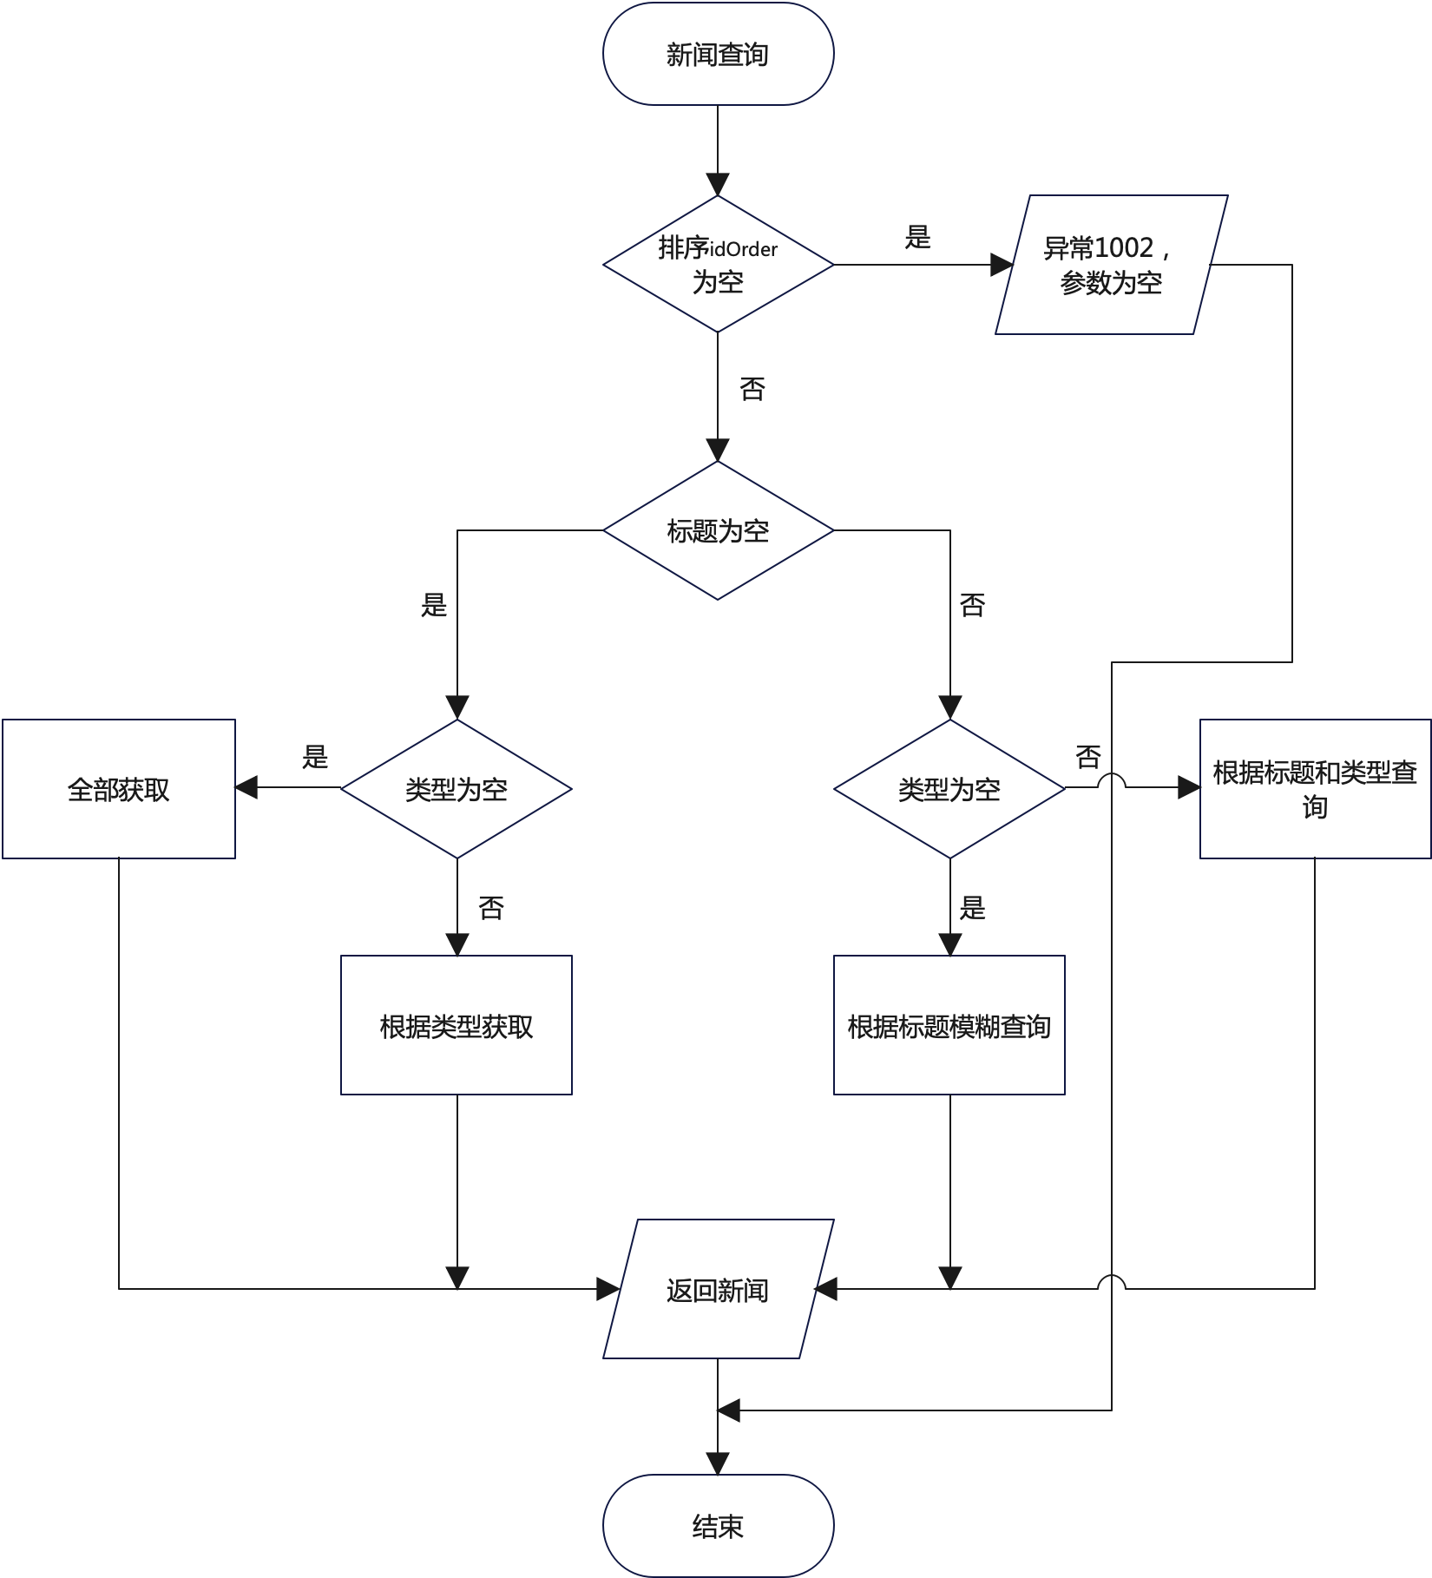
文章分类
当editor或admin查询文章时后端会接收文章类型typeId, 文章ID排序idOrder,文章标题title, 文章页数page（默认每页20条数据）。
其中idOrder为必须携带的参数，若为空则抛出异常。
首先判断title是否为空，进而判断typeId是否为空，根据这两个值是否为空产生的四种情况分别做为对应的查询条件进行查询，最后由pagehelper分页插件根据page进行分页，若page不符合规范则默认page为1。

Slide 41


调用新闻推荐算法
此模块调用了两个包，一是apache公司提供的httpclient，用以构建http请求，二是阿里巴巴公司开源的fastjson，用以Json对象和java对象的相互转换。
新闻推荐算法为Post请求，接收用户的Id以及根据评分或根据评论两种推荐方式,若成功返回10条文章Id。
首先根据用户的评论以及评分数目决定推荐方式，若获取的state值为0则说明为新用户，暂无相关行为，则随机每类新闻推送5条，若state值为1说明调用成功，将得到的十条新闻的ID存入返回结果集，并随机每类再存入4条，将结果返回至首页。

Slide 42
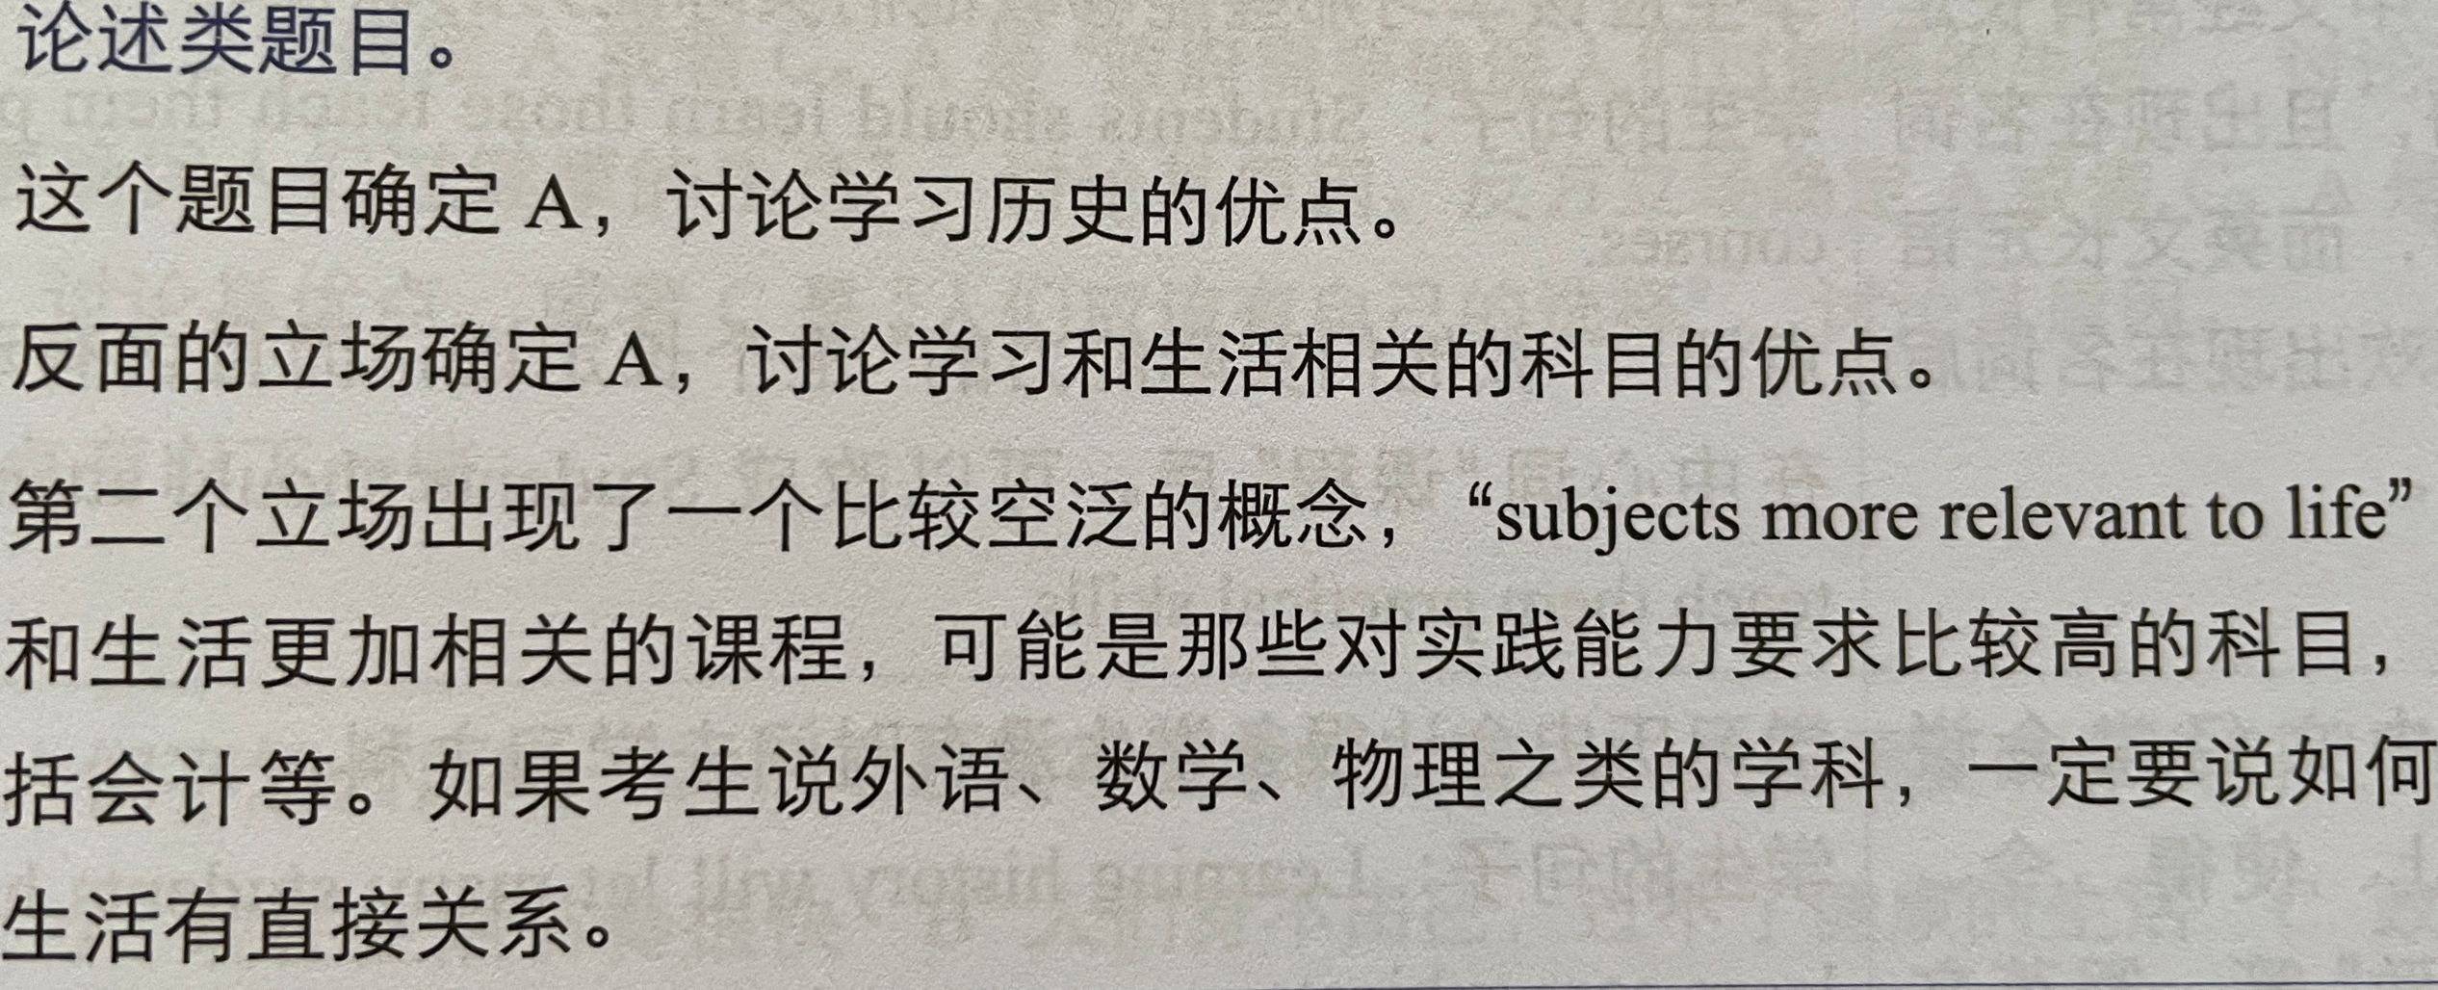
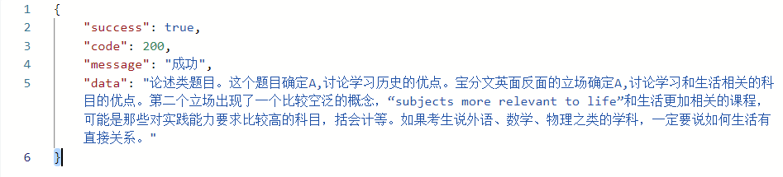
调用OCR服务
根据移动云官方提供的sdk包进行调用，并取返回结果中items数组的所有itemstring并将其连贯成段，以字符串的形式返回给前端。

Slide 43
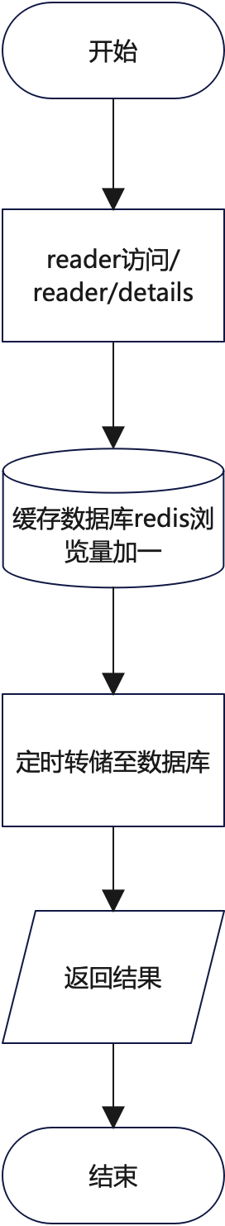
点击量存储
当reader浏览文章详情时，会触发点击量的增长，这里为了避免频繁访问数据库，故采用了利用redis进行缓存，并将浏览量定时存入数据库的策略。
redis的读写效率远远高于mysql数据库，此做法提高了程序的运行效率，减轻了服务器端的压力。

Slide 44
整合其他模块
统一返回结果如下：
{
"success"（boolean，是否成功）,
"code": （int，状态码）,
"message": （String，状态信息）,
"data"（Object，返回数据）
}
后端通过自定义状态码构建了统一的异常处理机制，并且构建了统一的返回类型，使得无论是客户端还是服务端都能接收到统一的返回信息，为开发工作提供了极大的便利。
此外后端此次采取了jwttoken的登录、鉴权方式，避免了小程序端缺失cookie session机制引起的麻烦。

Slide 45
优点
接口统一
调度合理
客户端与服务端均采用token方式登录与鉴权，数据相应格式统一，方便前端调度。
合理调用移动云API，利用消息队列与算法模型交互，用户体验良好，团队协作统一。
快捷高效
结构清晰
使用redis进行页面缓存，高效查询大量数据，springboot一键部署，迅速运行
各层逻辑耦合度低，查询逻辑简洁，异常处理完善，代码层次分明，注释清晰。

Slide 46
感谢各位专家评委聆听

